Slide 1
Pita chléb
Adam Bradáč

Slide 2
Původ pita chleba
Kulatá chlebová placka, po rozříznutí uvnitř dutá
Peče se při vysokých teplotách
Pochází z Mezopotámie
Nazývá se také syrský, libanonský či arabský chléb
Postupně se rozšířil do celého světa

Slide 3
Příprava pita chleba
Ingredience
280 g hl. mouky
20 ml vody
½ balíčku sušeného droždí
1 lžička cukru
1 lžička soli
2 polévkové lžíce olivového oleje
Vypracujeme těsto, necháme 1-2 hod. kynout

Slide 4
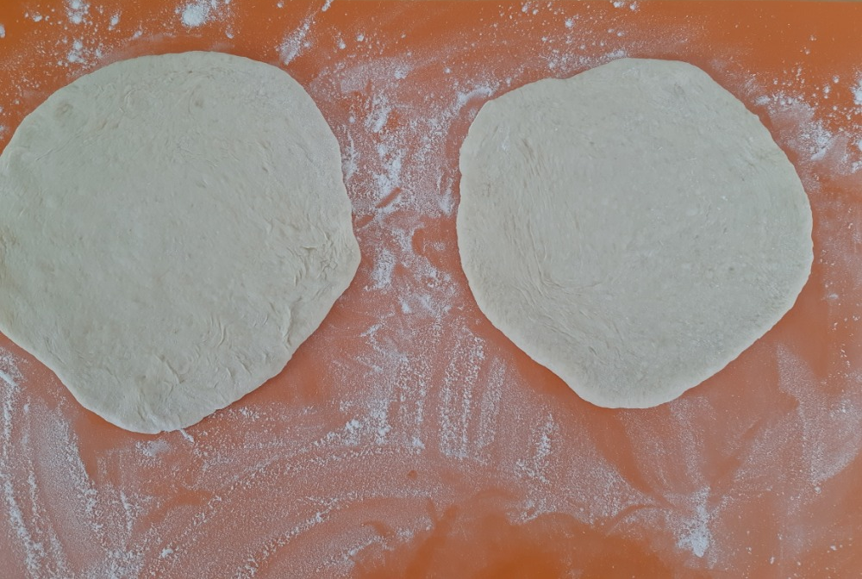
Pečení pita chleba
Těsto rozdělíme na čtyři díly
Díly rozválíme na sílu 0,5-1 cm
Na plechu necháme kynout 20 min.

Slide 5
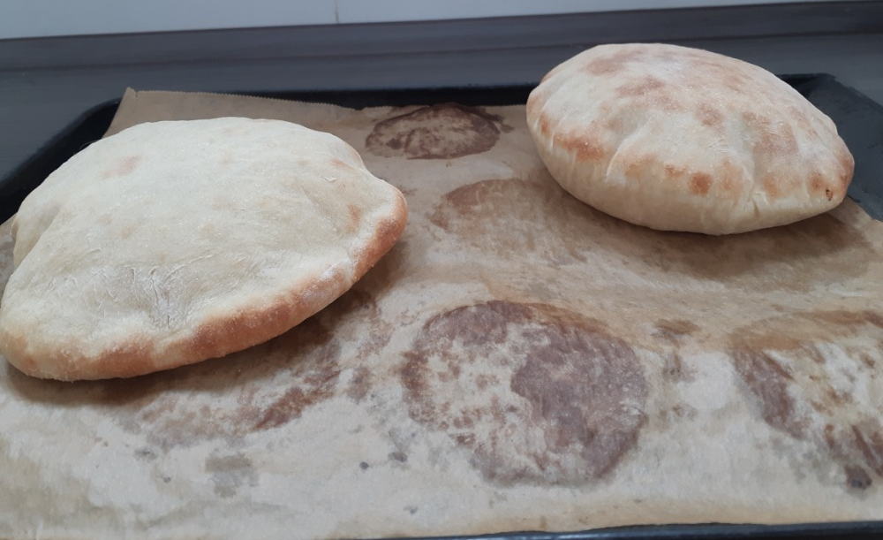
Pečení pita chleba
Troubu předehřejeme na 250 °C
Pečeme cca 7 min.

Slide 6
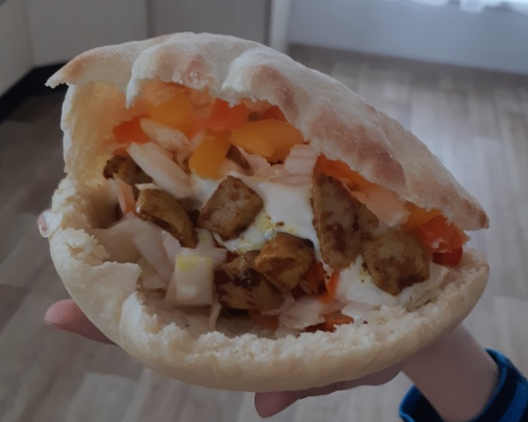
Dokončení
Pita chléb na boku rozřízneme
Vzniklou kapsu plníme grilovaným masem a zeleninou
Výborný je s tatarskou omáčkou.

Slide 7
Doporučení
Rychlé a snadné jídlo
Hladkou mouku lze nahradit např. celozrnnou moukou
Výborně chutná
Plníme dle vlastní chuti
Můžeme jíst i neplněný jako přílohu

Slide 8
Děkuji za pozornost

